Slide 1
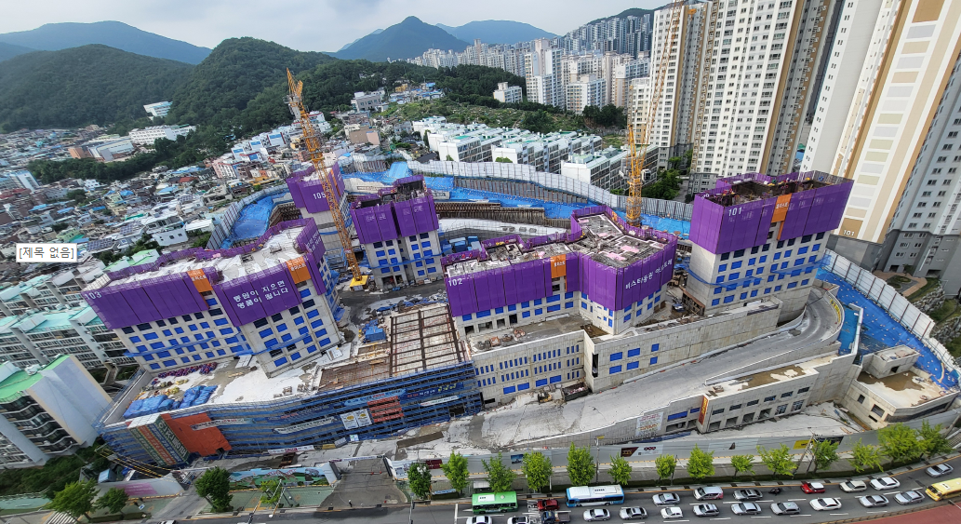
상시(주간) 위험성평가 회의
24.07.17
부암2차 비스타동원 아트포레 신축공사현장

Slide 2
사망사고 주요 기인물 및 안전대책

Slide 3
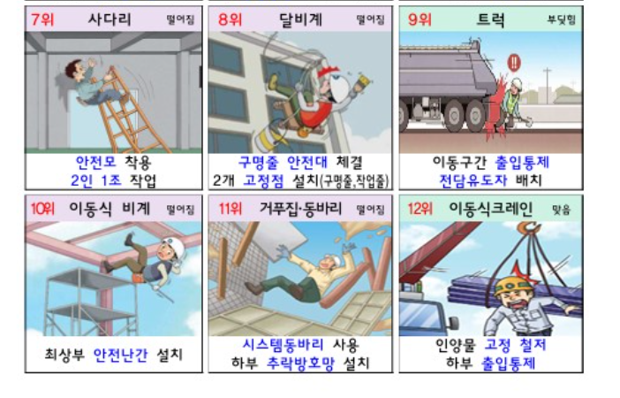
사망사고 주요 기인물 및 안전대책

Slide 4
1. 07.10 F/B

Slide 5
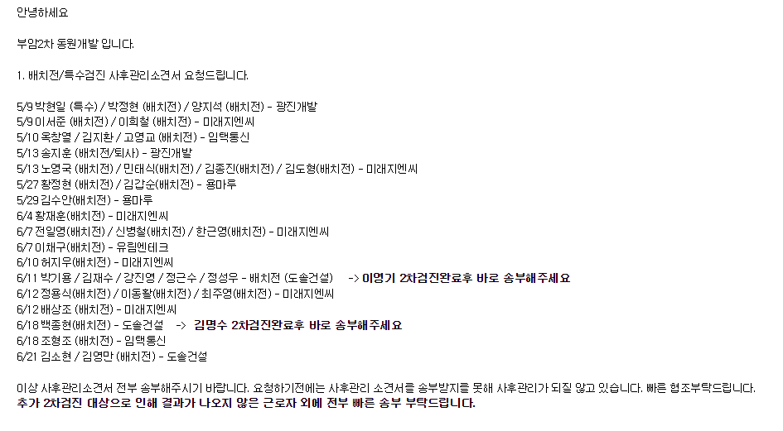
4. 공지사항 및 건의사항
배치전/특수검진 사후관리소견서 관리
출장검진 및 내원검진 비용의 건

Slide 6
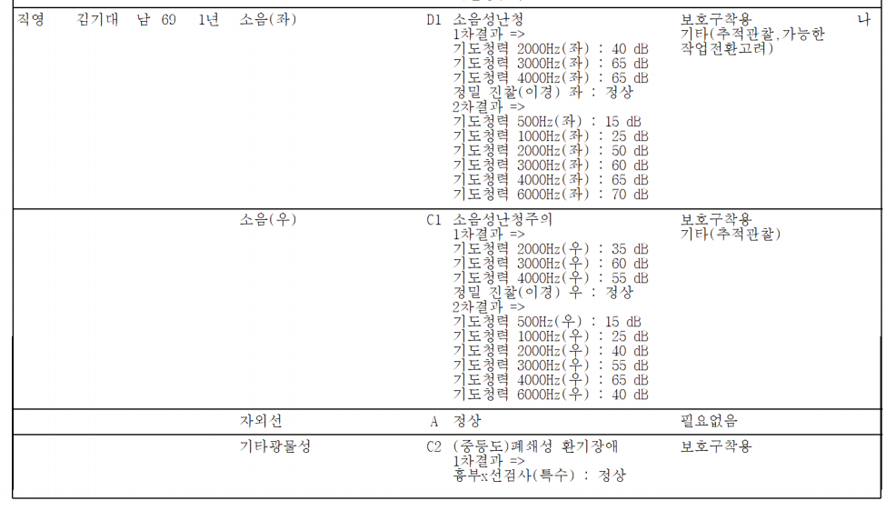
4. 공지사항 및 건의사항
배치전/특수검진 사후관리소견서 관리 (C1/D1 관리 철저)
출장검진 및 내원검진 비용의 건 (용마루/광진개발 미수금 상황)

Slide 7
현장소장님 당부사항
1.각 협력사별 장마철 안전관리계획서 숙지필요.
2.기본적인 근로자 작업 투입 시 개인보호구 적합성 ,적절성 확인철저.
3.현장의 안전수칙준수로 안전보건의 기본적인 수준을 향상하자.
4.위험성평가 내용 및 필요사항은 근로자들에게 공지.

Slide 8
2. 07.17 위험성평가

Slide 9
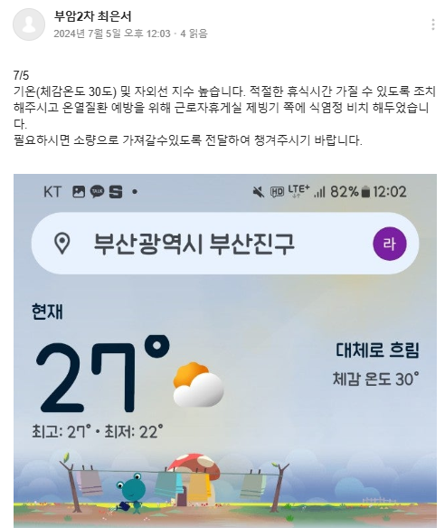
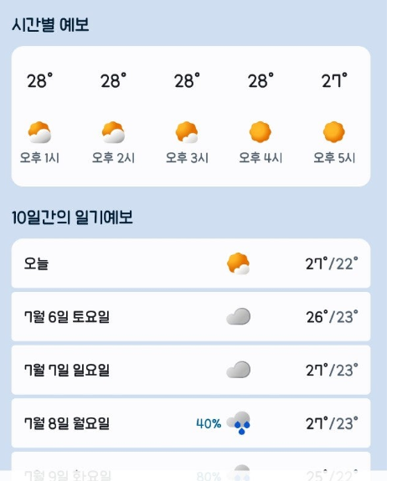
1.온열질환 예방에 관한 수칙.
지속적으로 날씨 및 온도 체크, 전파.
식염포도당 및 물 제공, 적정휴식 보장.

Slide 10
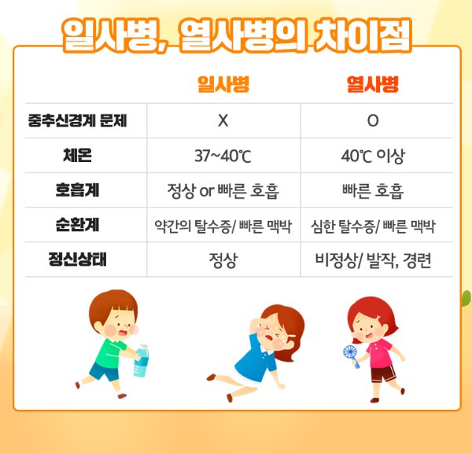
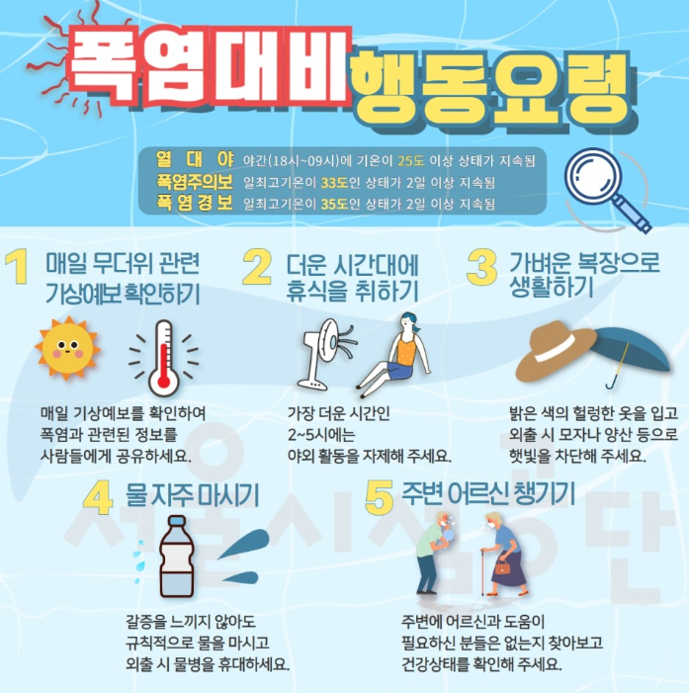
1.온열질환 예방에 관한 수칙.
1. 폭염주의보, 폭염경보
2. 일사병, 열사병
-> 커피, 탄산음료 X – 열손실, 갈증유발

Slide 11
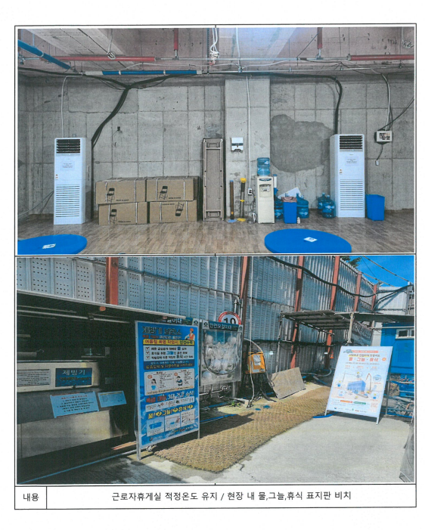
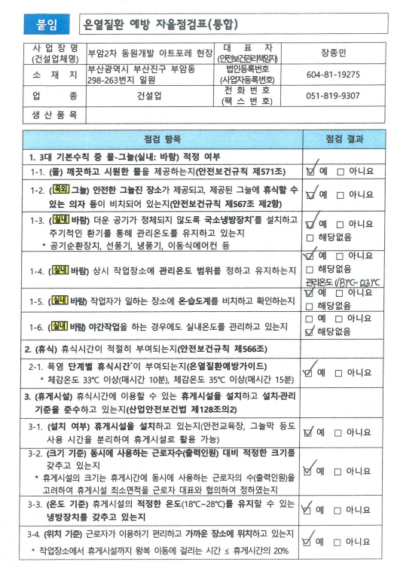
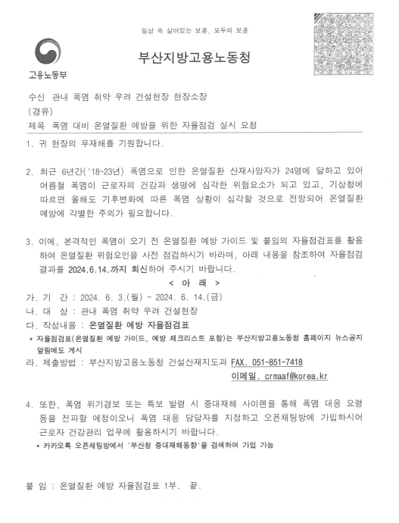
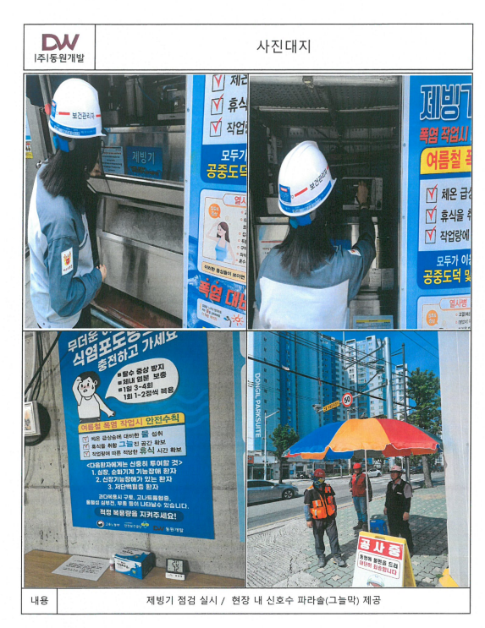
1.온열질환 예방에 관한 수칙.
1.온열질환 예방 자율점검표 실시요청의 건 전파

Slide 12
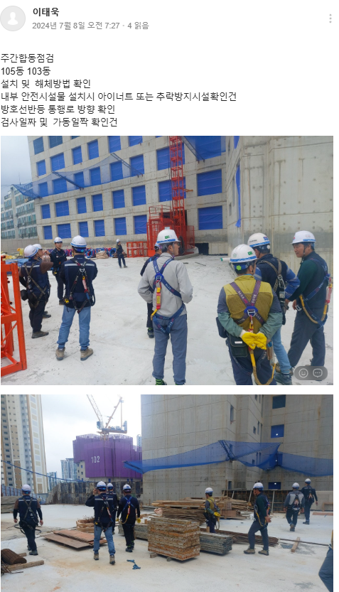
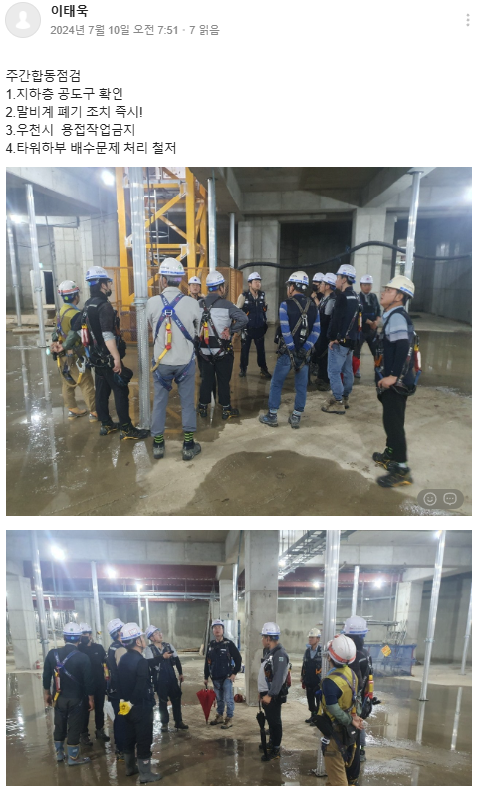
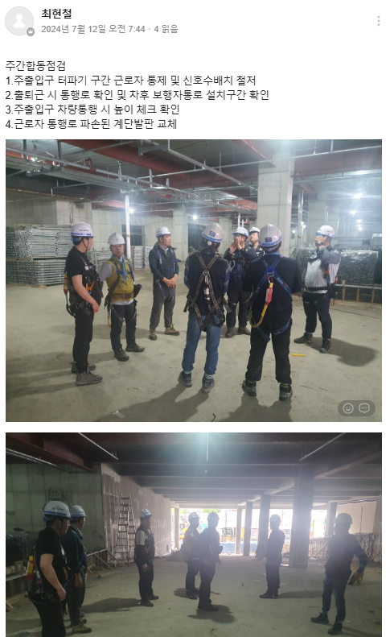
2.주3회 합동점검 현황.

Slide 13
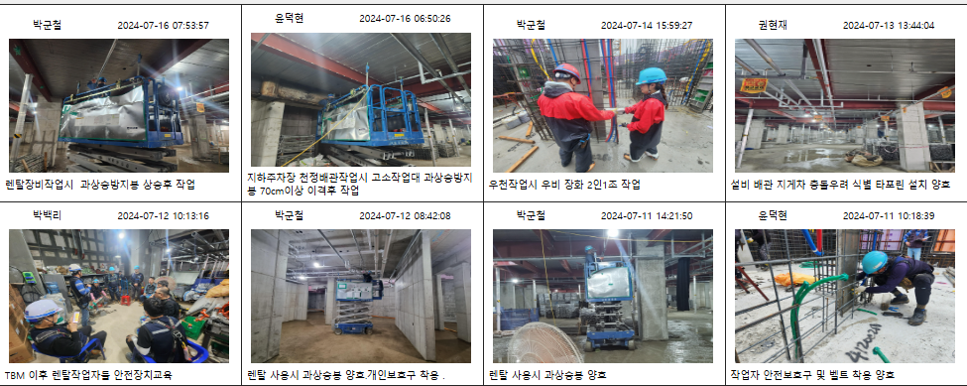
3.주간 위험성평가&피드백
*공종별 안전활동 (미래지앤씨_상/ 중 등급)

Slide 14
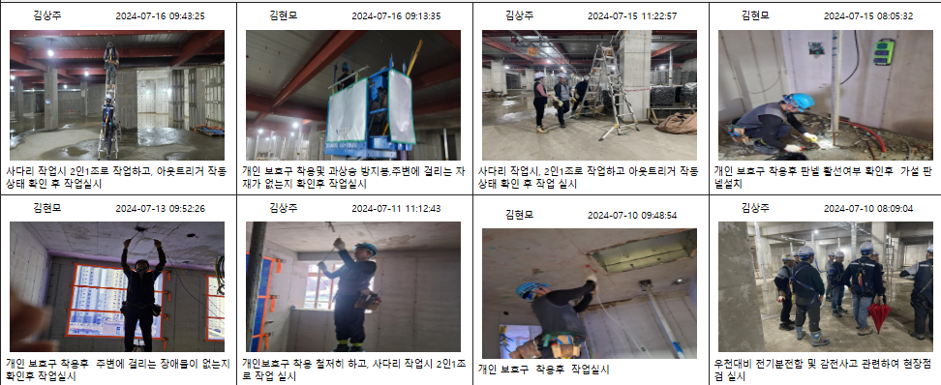
3.주간 위험성평가&피드백
*공종별 안전활동 (광진개발_상/ 중 등급)
?!

Slide 15
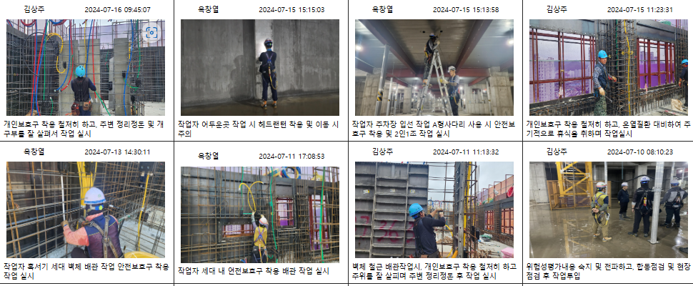
3.주간 위험성평가&피드백
*공종별 안전활동 (임텍_상/ 중 등급)
?!

Slide 16
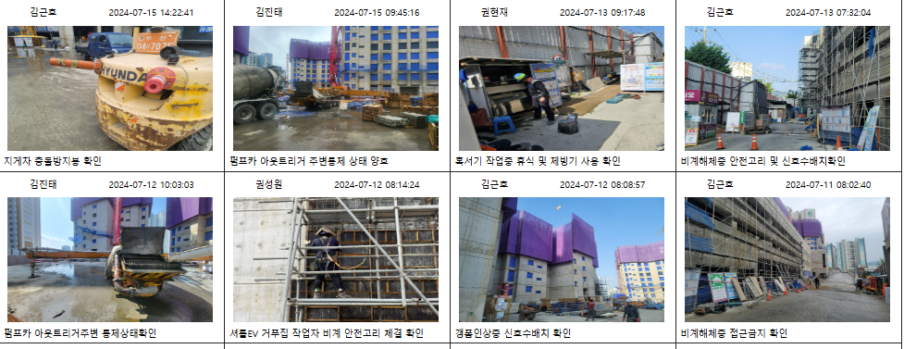
3.주간 위험성평가&피드백
*공종별 안전활동 (용마루건설_상/ 중 등급)

Slide 17
3.주간 위험성평가&피드백
*공종별 안전활동 (명보개발_상/ 중 등급)----피드백 누락..

Slide 18
3.주간 위험성평가&피드백
*공종별 안전활동 (도솔건설_상/ 중 등급)----피드백 누락..

Slide 19
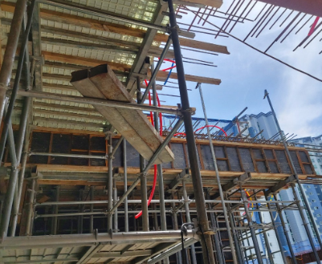
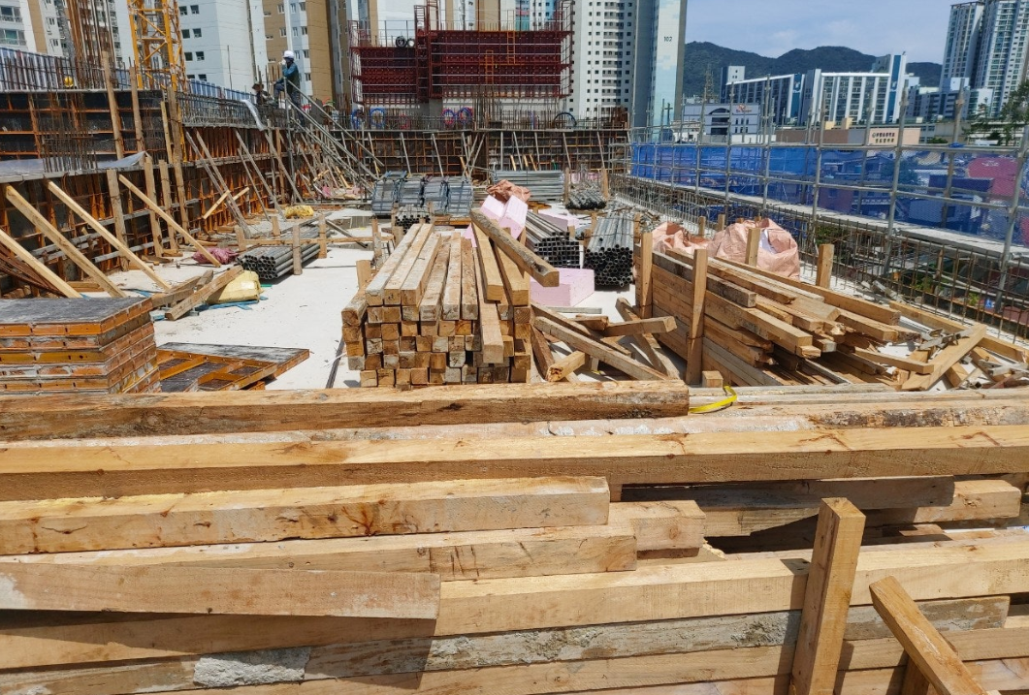
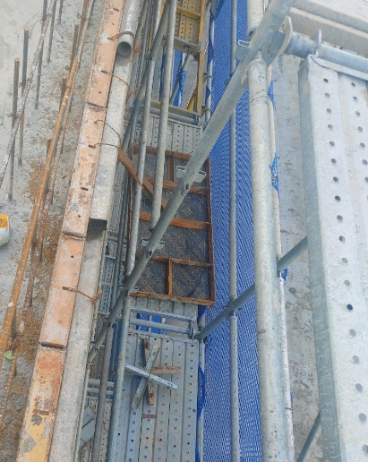
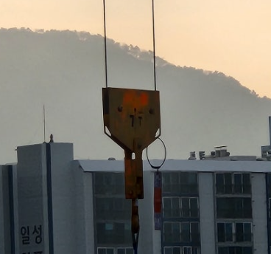
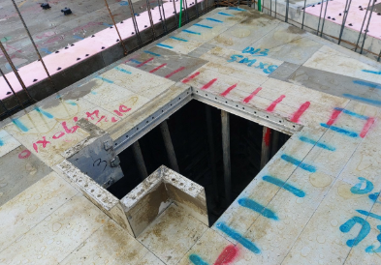
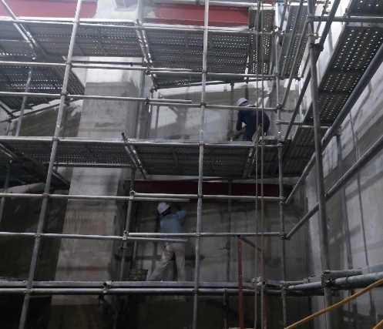
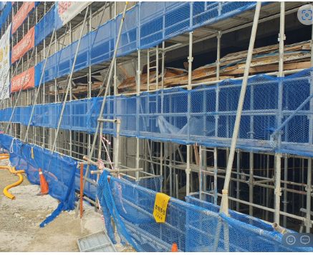
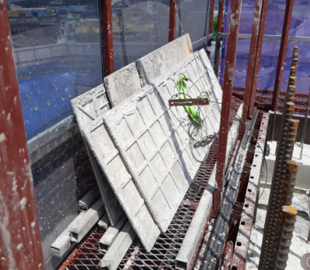
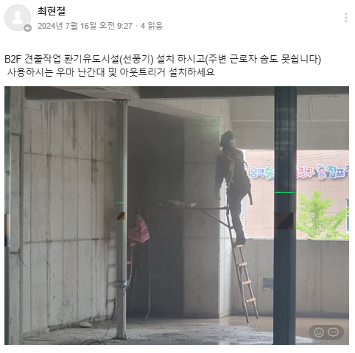
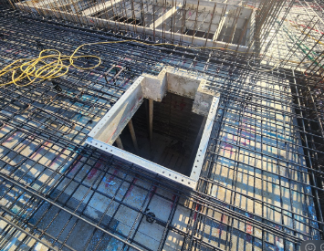
4.주간 위험성평가&피드백 _시정조치
1) 말비계 사용 시 안전난간 미 설치로 인한 _ 추락위험
조치필요
건설현장 사망사고 12대 기인물 중 말비계 포함 ..수차례 공지…
*특히 단부구간 주변 작업 시 반드시 안전난간 및 고리체결하여 추락사고 예방관리철저!!

Slide 20
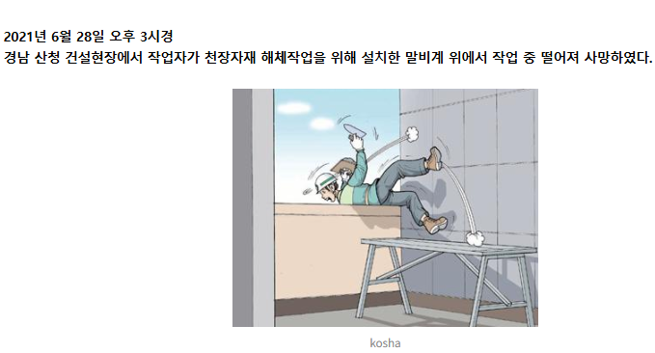
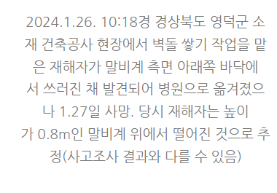
4.주간 위험성평가&피드백 _시정조치

Slide 21
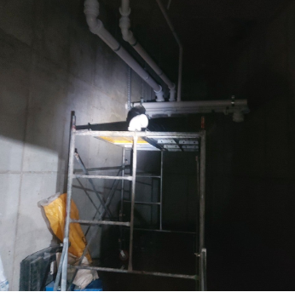
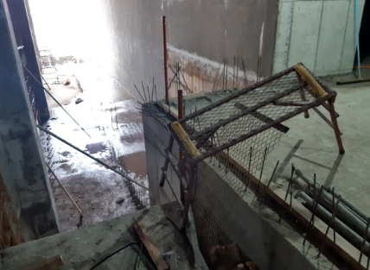
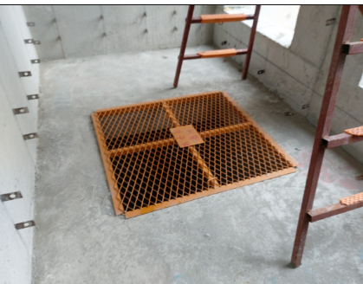
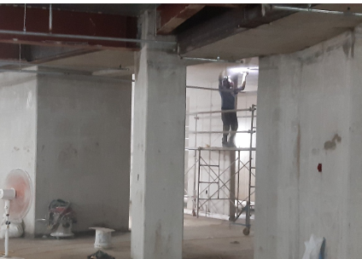
4.주간 위험성평가&피드백
2) 이동식 틀비계 관리기준 불량으로 _추락위험
조치필요
틀비계 난간 미 설치로 인한 추락위험 …
*이동식 틀비계 부속자재 탈락 및 누락으로 인한 사고, 사건이 발생하지 않도록 관리필요

Slide 22
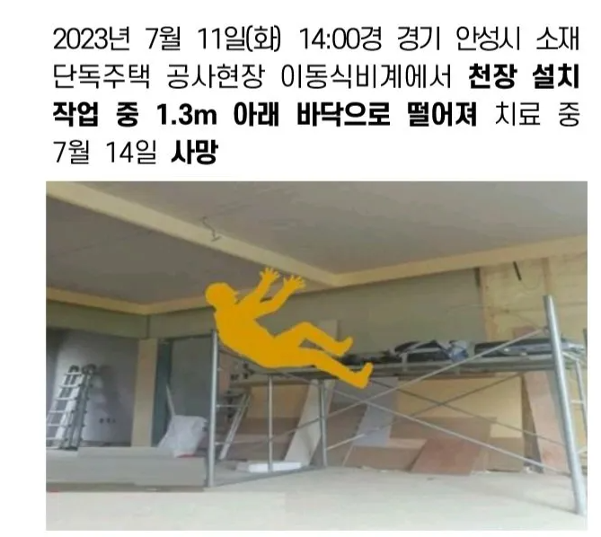
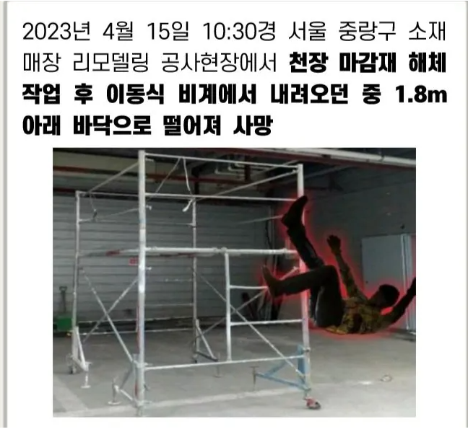
4.주간 위험성평가&피드백 _시정조치

Slide 23
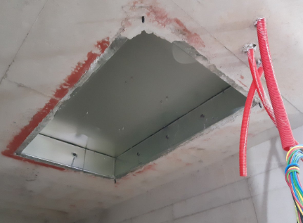
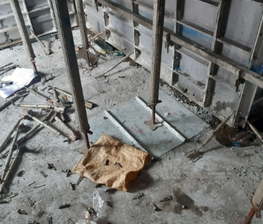
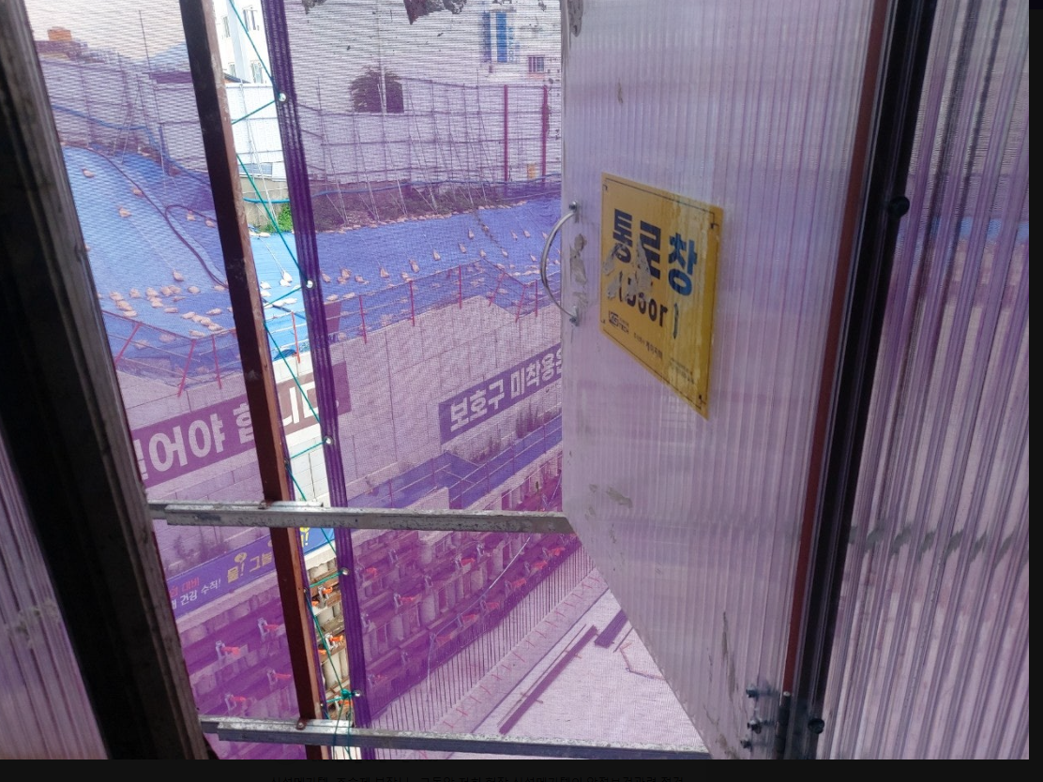
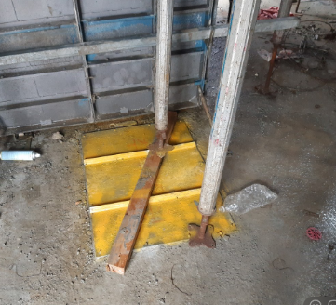
4.주간 위험성평가&피드백
3) 덕트상부 서포터 설치_ 추락, 붕괴위험 확인
확인필요
*실질적인 계획이 ?!!
*차후에 이런식 으로 계속 하실 건지?
*하부 볼트탈락구간 연속 5개층 이상…….

Slide 24
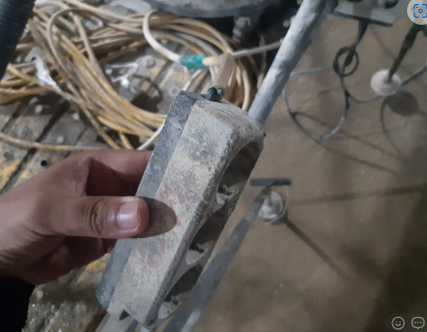
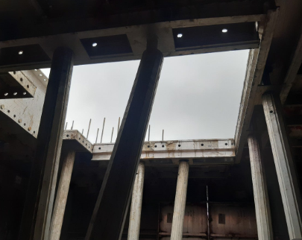
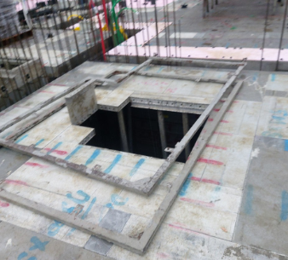
4.주간 위험성평가&피드백
4) 알폼 CPB 개구부 관리상태 불량_추락위험
조치필요
*철근작업 및 및 전기,설비 공종 상부 작업 전에 완벽하게 처리가 되어야 후속공종 작업실시..
(지속적으로 관리가 되지 않은 상황…)

Slide 25
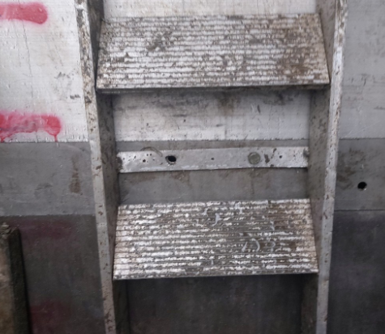
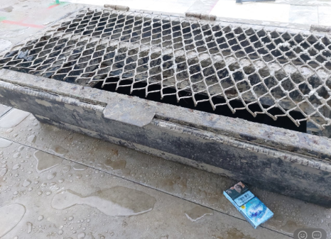
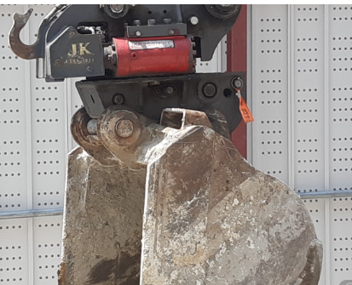
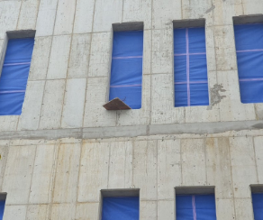
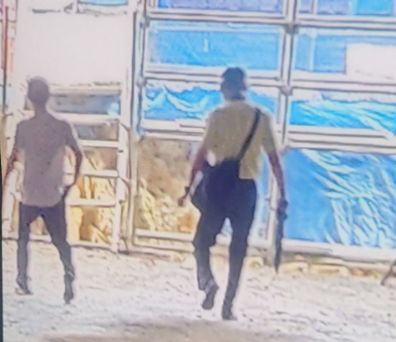
4.주간 위험성평가&피드백

Slide 26
3. 사고사례

Slide 27
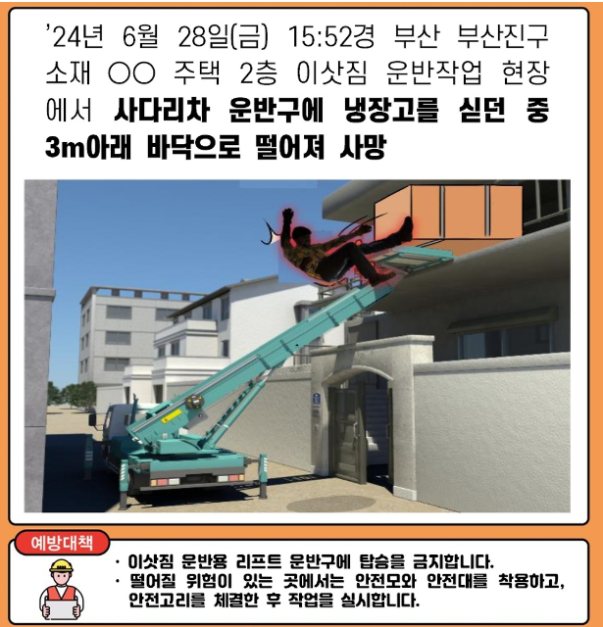

Slide 31
4. 공지사항 및 건의사항
차주 아이스크림데이 ^^ 시행 예정.
신규 업체 및 근로자 / 비상주 단기 작업공종 서류 관련 밴드 업데이트.

Slide 32
5. 건의사항
화장실 이용
캐노피 이동의 건
TBM 시 선풍기 이용의 건

Slide 33
현장소장님 당부사항
용마루 덮개관리 철저, 개선방안 등 빠른 시일내에 해결
온열질환 사항 준수
TBM 참석 및 보호구 착용 철저
- 담당자 각별히 관리

Slide 35
위험성평가 및 점검회의록(월간)
24. 05. 06. ~ 24. 06. 02. (4주간)
부암2차 비스타동원 아트포레 신축공사현장

Slide 36
위험성평가 사진대지 (24.05)
부암2차 5월 위험성평가 회의 (근로자 참여)

